Slide 1


Leven Zonder Liefde
Muziek : Diego Modena - La Criola
Powerpoint Hans

Slide 2

Leven zonder liefde
Dat doet heel veel verdriet
Je zou het zo graag willen
Maar niemand die dat ziet

Slide 3

Leven met een liefde
Die je vertrouwen kan
Dat kan een lieve vrouw zijn
Of een eerlijke man

Slide 4
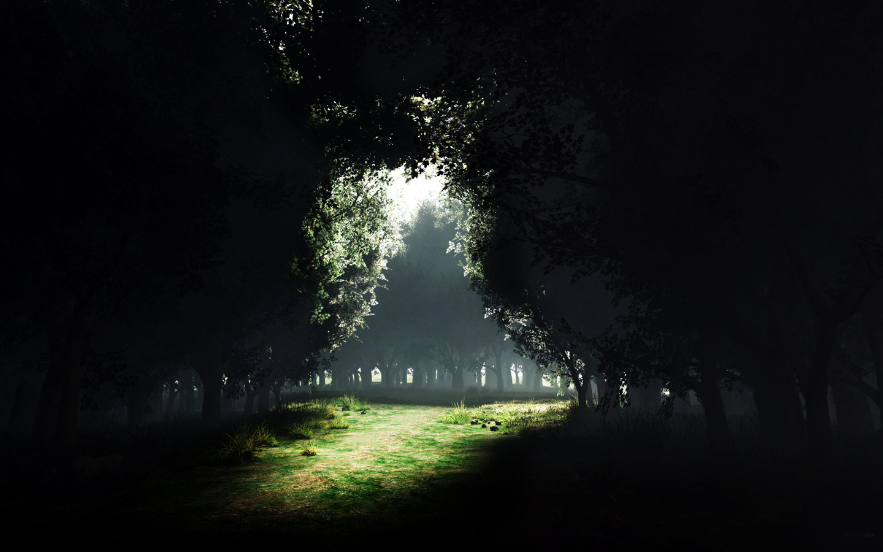
Eentje om te vertellen
Wat jou hartje bevat
Eentje die jou niet zomaar
Laat zitten waar je zat

Slide 5

Iemand die een arm legt
Om jou schokkende schouders
Iemand die begrijpt
En niet om je lacht

Slide 6
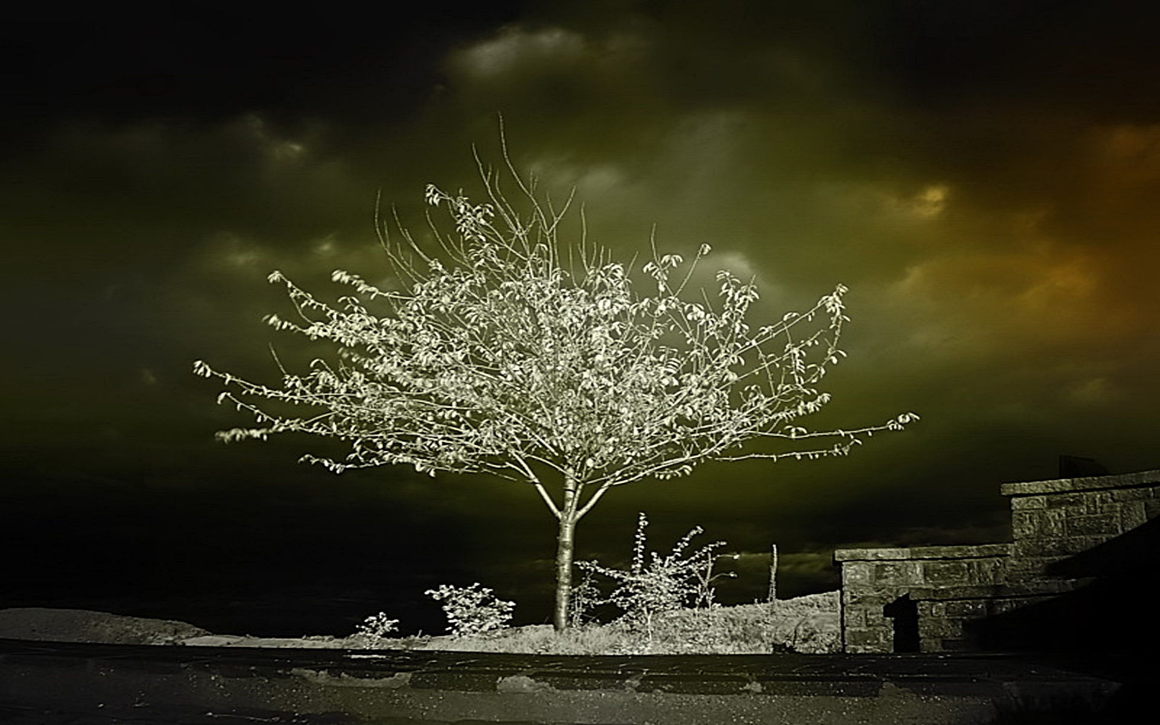
Het maakt je leven anders
Het leven krijgt weer zin
Het is een overwinning
Een heel erg groot gewin

Slide 7
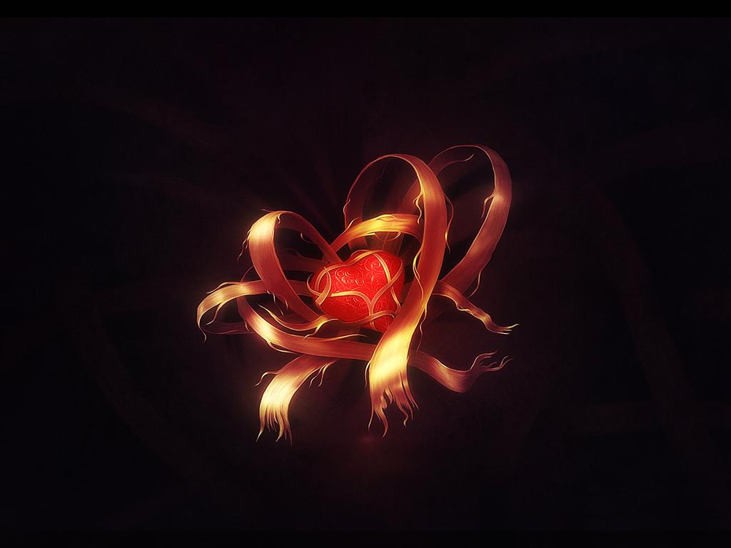

Maar leven zonder liefde
Dat doet een mens verdriet

